Slide 1
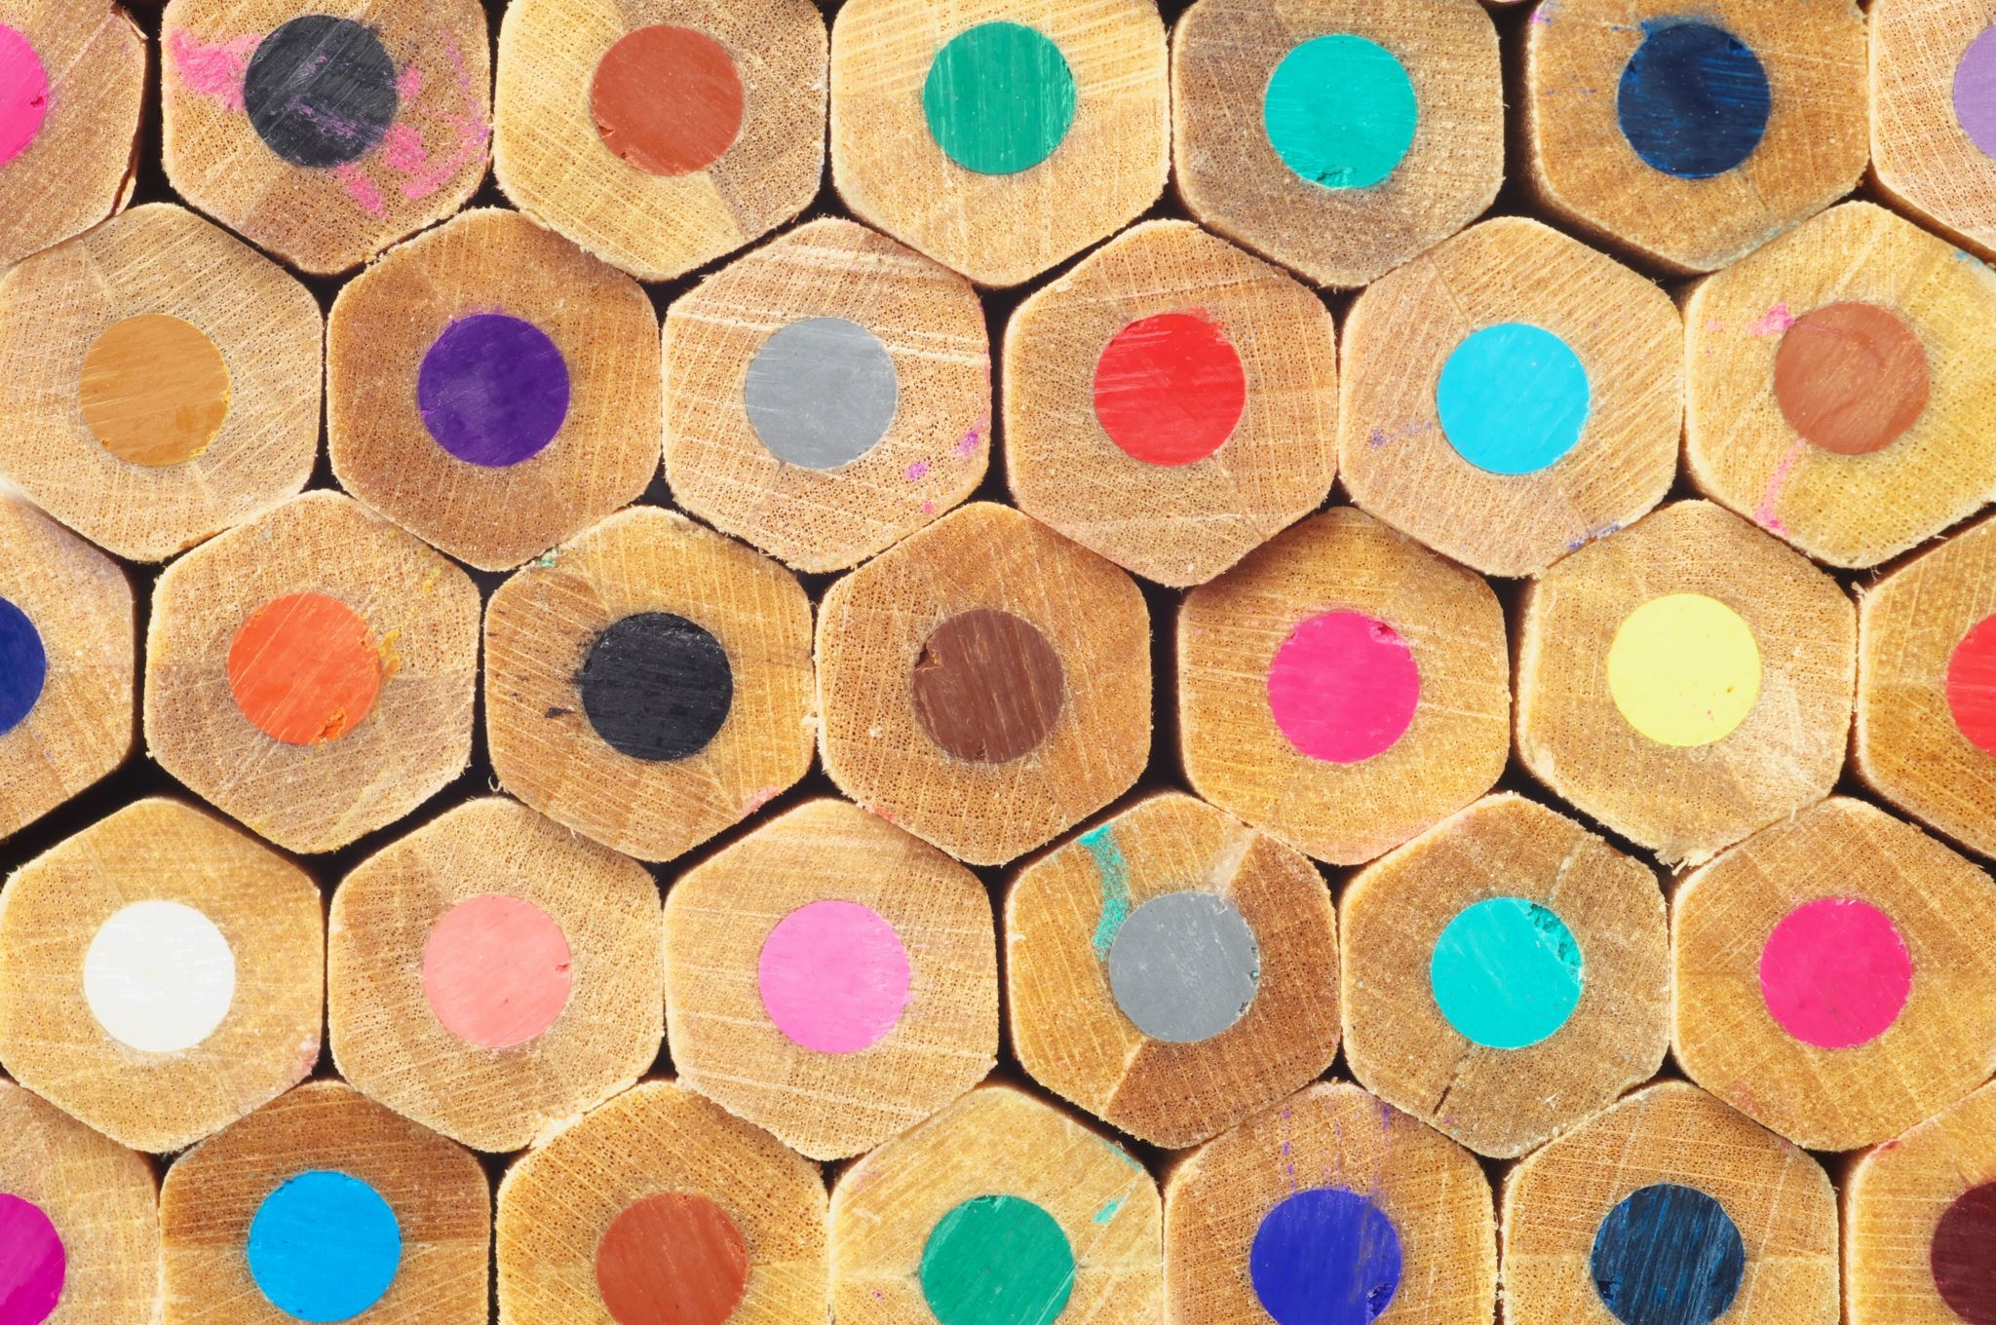

Din nou la școală
5 septembrie 2022

Slide 2
Prezența scurte informații:
Orar
Program
Noutăți: ce vom învăța în acest an
Opțional
reguli

Slide 3

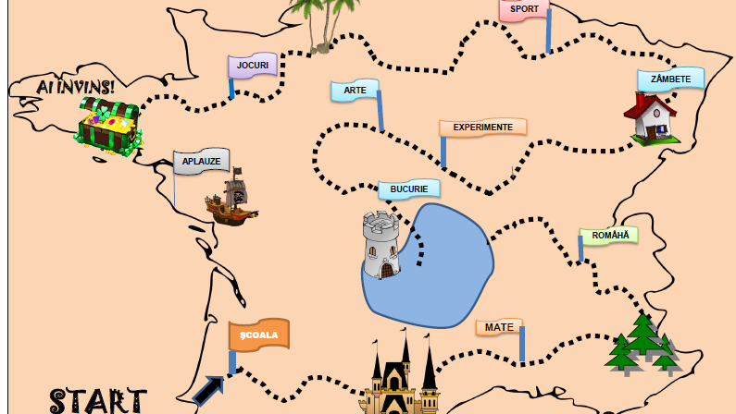

Slide 4

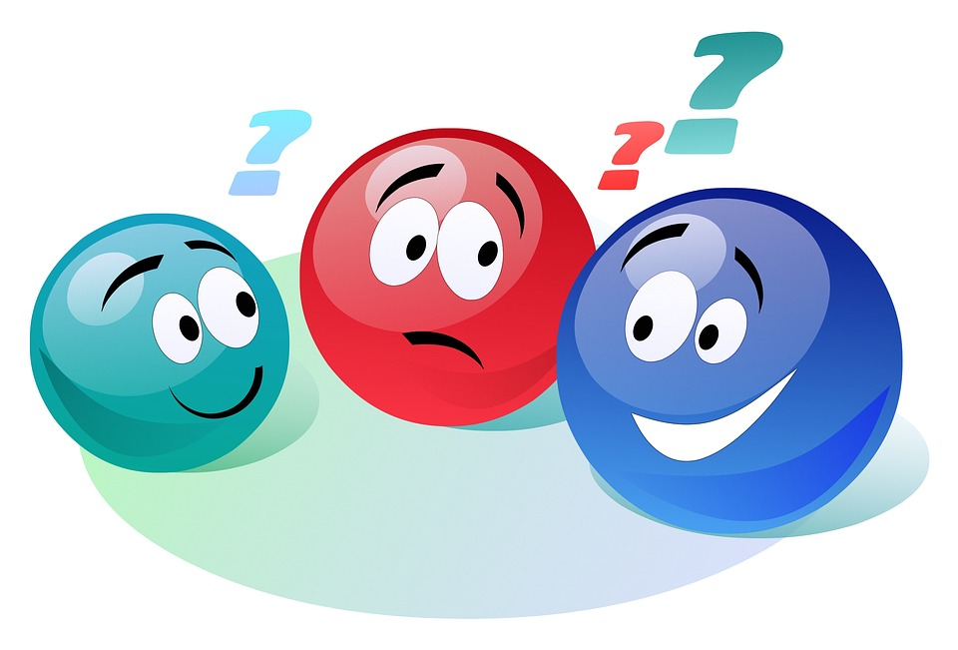
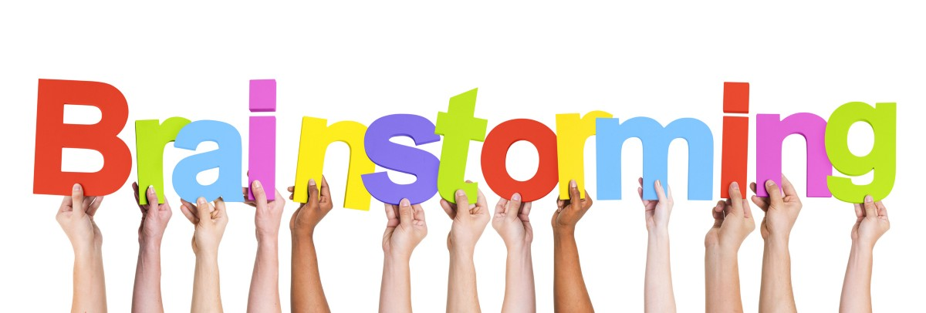
Astăzi, 5 septembrie 2022 începe călătoria noastră în clasa a II-a.
Cum începe orice călătorie?
De ce avem nevoie? (calități, obiecte, persoane)

Slide 6
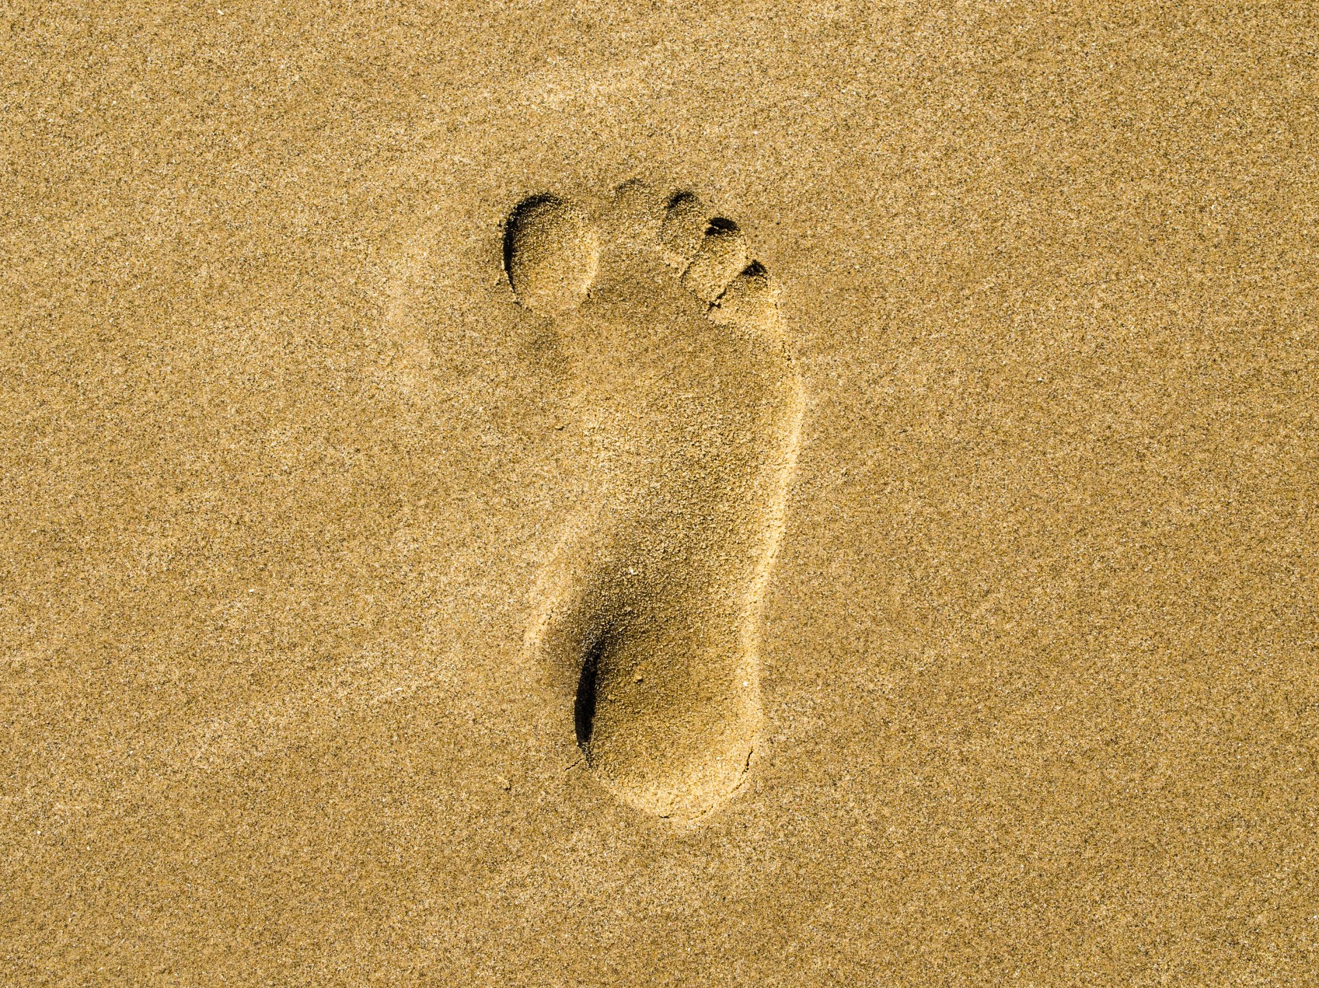
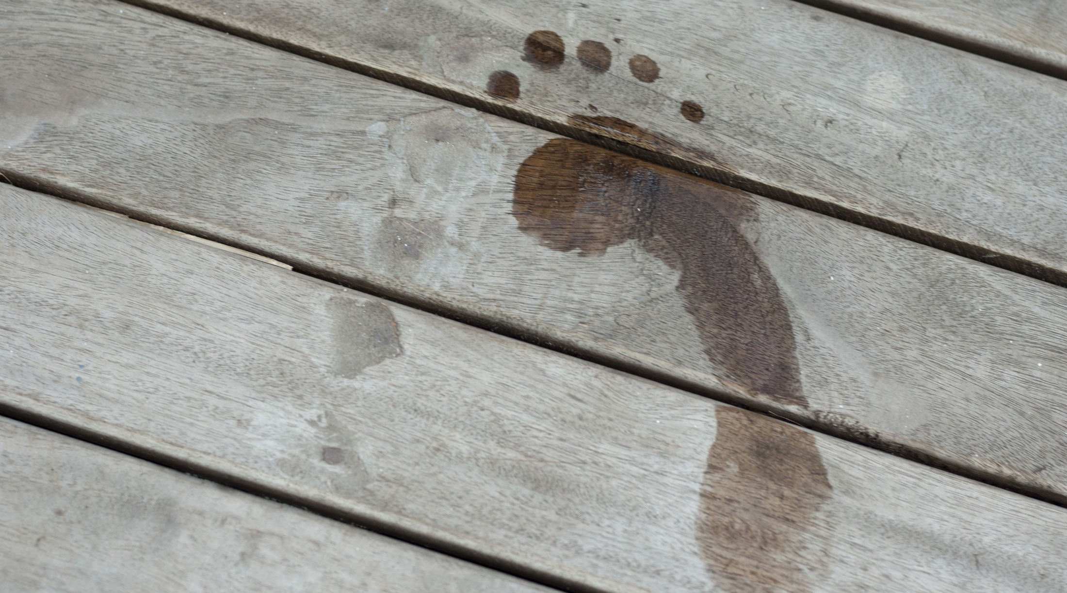

ACTIVITATE INTERACTIVĂ
(pe bancă se află un contur de talpă)
Elevii vor citi mesajul:
Orice călătorie începe cu un pas. Dacă vrei să o termini, trebuie să nu te oprești din a păşi!
(Proverb chinezesc) )
Elevii vor scrie pe talpa primită un gând la început de drum.

Slide 7
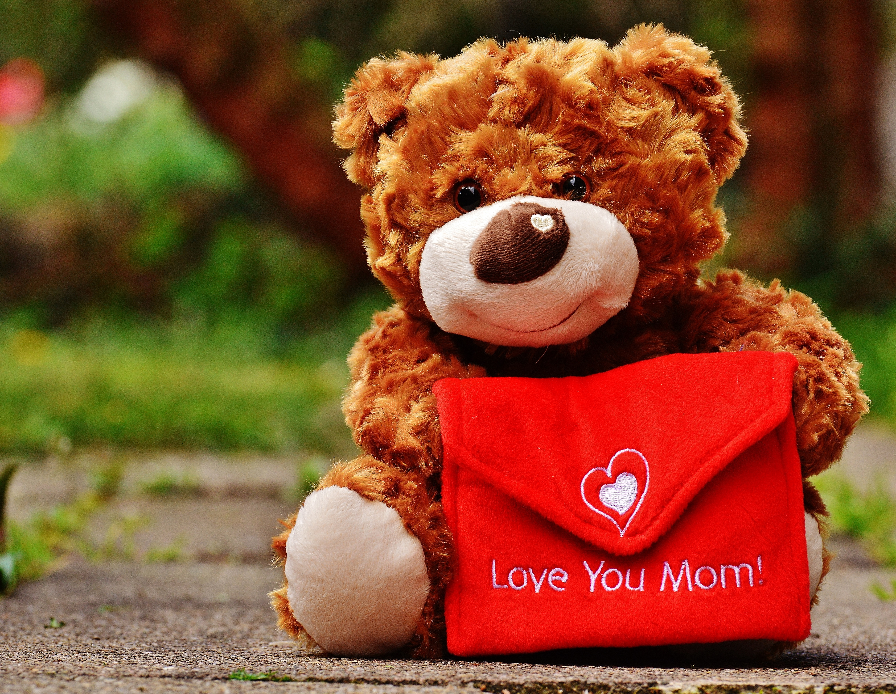
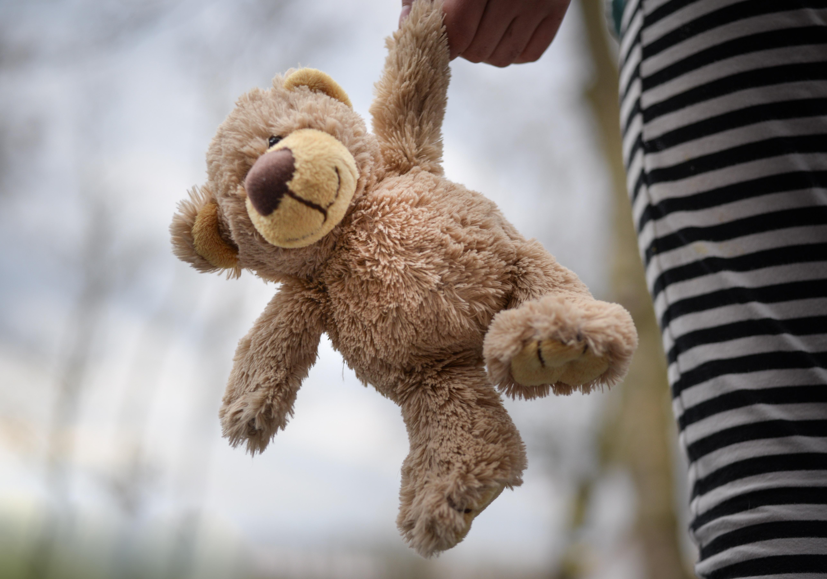
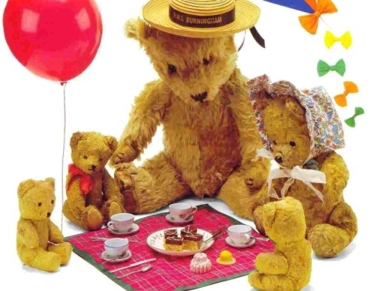
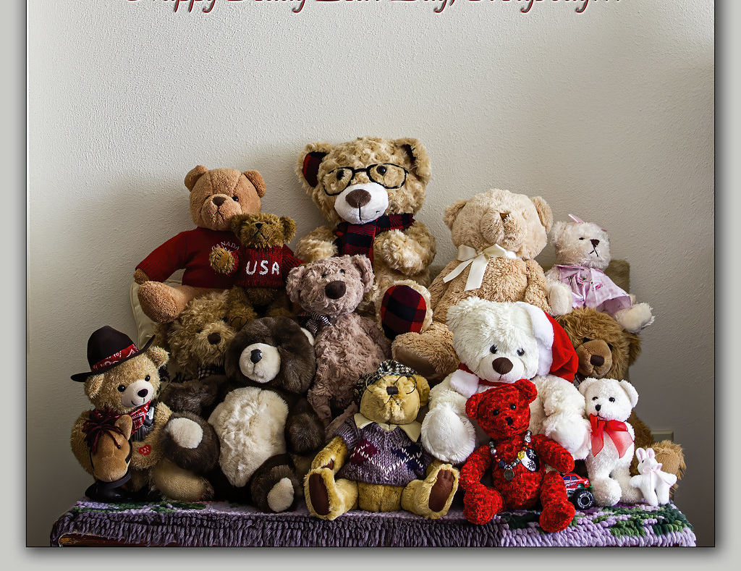
Săptămana jucăriilor de pluș
5- 9 septembrie

Slide 8
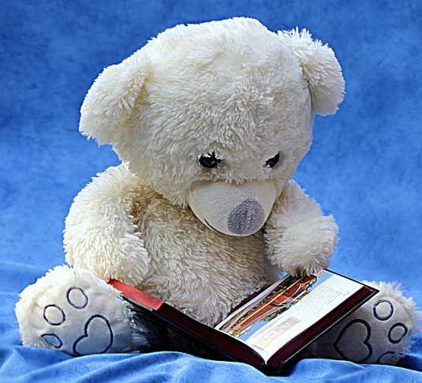
Ursulețul de pluș este un simbol al copilăriei, dar și al afecțiunii. Chiar și după ce trecem de copilărie, unii dintre noi rămânem atât de atașați de câte un ursuleț de pluș, încât îl ținem în pat lângă noi, pe o canapea sau pe un raft, la loc de cinste.
De ce? Să ne aducă aminte de copilărie. Nu puțini sunt și cei care oferă în dar un ursuleț de pluș ca semn de iubire sau de afecțiune.
Ursulețul de pluș are si o zi a lui. În 9 septembrie se sărbătorește în toată lumea Ziua Ursulețului de Pluș (această zi poate fi adaptată și la o păpușă, cățel, pisică, vacă, elefant, șoricel sau orice alt animal. Condiția este să fie de pluș).

Slide 9
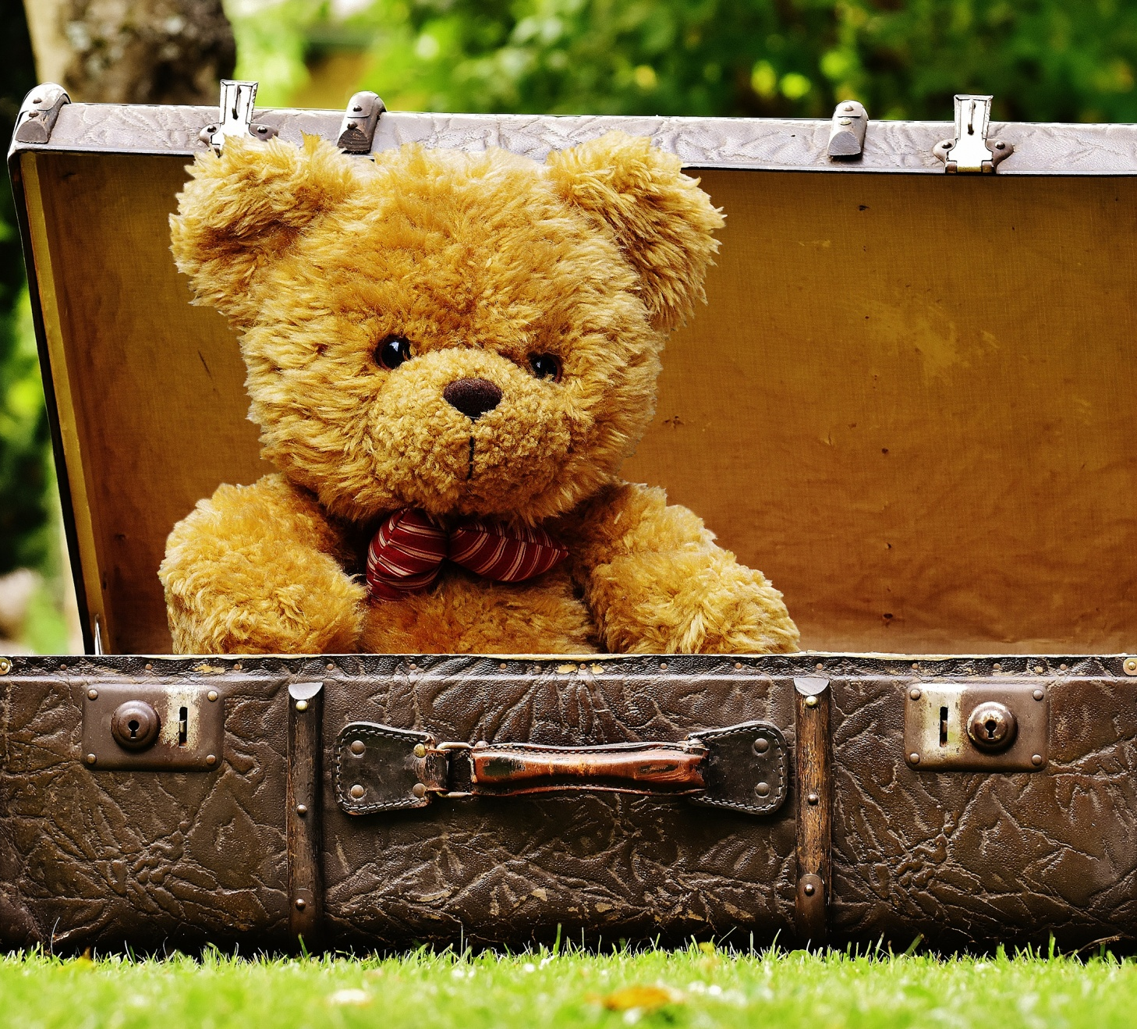
Agenda săptămânii
Marți- Ursulețul de pluș își deapănă amintirile din vacanță.
Miercuri - Ursulețul de pluș își exprimă dorințele.
Joi - Ursulețul de pluș își alege un nou prieten.
Vineri – La mulți ani, ursuleț de pluș!

